Slide 1
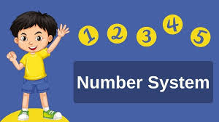
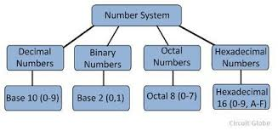
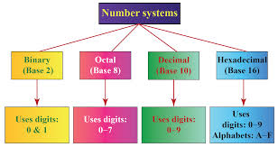

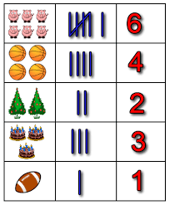

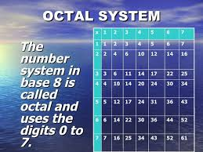
ITQ1001
(Number systems)
Digital for Information Technology

Slide 2
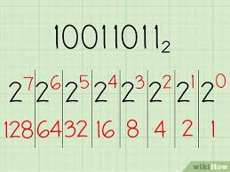
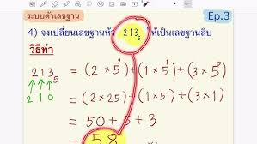
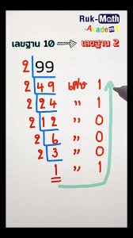
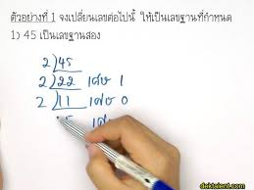
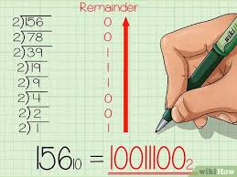
การแปลงเลขฐานต่างๆ

Slide 3
การแปลงเลขฐาน (Number Base Conversion)
คือหนึ่งในพื้นฐานที่สำคัญที่สุดของระบบคอมพิวเตอร์และดิจิทัล เพราะมนุษย์เราคุ้นเคยกับ "เลขฐานสิบ (Decimal)" ที่มีนิ้วมือ 10 นิ้ว แต่คอมพิวเตอร์กลับเข้าใจเพียงแค่ "เลขฐานสอง (Binary)" ที่แทนสถานะเปิด-ดับของสวิตช์ไฟฟ้าเท่านั้น

Slide 4
การแปลงจาก "ฐานใด ๆ" เข้าสู่ "ฐานสิบ“
(Base N rightarrow$ Base 10)
"หลักการคือ การกางสูตรกระจายค่าน้ำหนักตามตำแหน่ง (Positional Value)" ไม่ว่าโจทย์จะเป็นเลขฐานอะไรก็ตาม (ฐาน 2, 8 หรือ 16)
ให้นำเลขในแต่ละหลัก ไปคูณกับ "เลขฐานนั้น ๆ ยกกำลังด้วยตำแหน่งของมัน"
โดยเริ่มนับตำแหน่งจากขวาไปซ้าย เริ่มต้นที่ตำแหน่งทศนิยมหลักแรกคือ 0, 1, 2, 3, ...แล้วนำผลลัพธ์ทั้งหมดมาบวกกัน

Slide 5
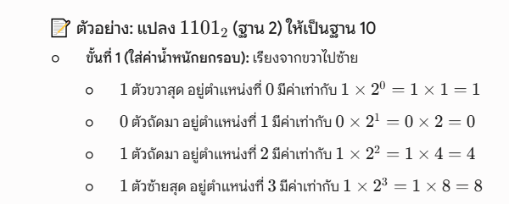
ขั้นที่ 1 (ใส่ค่าน้ำหนักยกรอบ): เรียงจากขวาไปซ้าย
ตัวอย่าง: แปลง (1101)₂ (ฐาน 2) ให้เป็นฐาน 10
ขั้นที่ 2 (รวมผลลัพธ์): เอาค่าที่ได้ทั้งหมดมาบวกกัน
-> 8 + 4 + 0 + 1 = 13₁₀

Slide 6
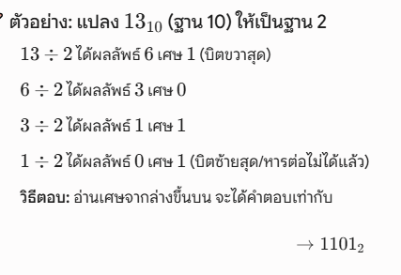
การแปลงจาก "ฐานสิบ" ออกไป "ฐานใด ๆ" (Base 10 => Base N)
"หลักการคือ การตั้งหารสั้นเอาเศษ (Successive Division)"
เมื่อต้องการเอาเลขฐานสิบกระจายออกไปเป็นฐานอื่น ให้เรานำ "เลขฐานเป้าหมาย" มาเป็นตัวตั้งหารสั้นหารเลขฐานสิบนั้นไปเรื่อย ๆ จนกว่าผลหารจะกลายเป็น 0 จากนั้นให้เก็บ "เศษเหลือ (Remainder)" ในแต่ละบรรทัดมาตอบ โดยใช้วิธี "อ่านคำตอบจากล่างขึ้นบน"

Slide 7
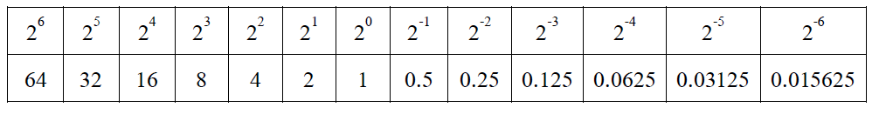
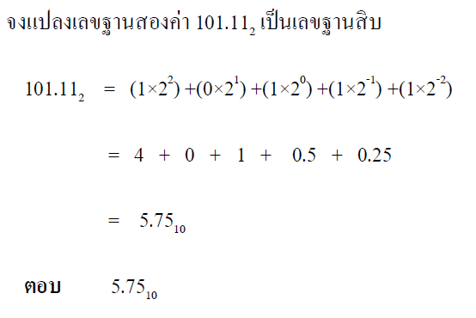
การแปลงเลขฐานสอง เลขฐานแปด และเลขฐานสิบหก เป็นเลขฐานสิบ
การแปลงเลขฐานสอง เป็นเลขฐานสิบ (ต่อ) มีวิธีการ
คือ ให้เอาเลขแต่ละตำแหน่งของฐานนั้นคูณด้วยค่าประจำหลักของเลขฐานนั้น แล้วนำค่าที่ได้ทั้งหมดมาบวกรวมกัน นั่นคือ ค่าเลขฐานสิบที่แปลงได้ ดังตัวอย่าง

Slide 8
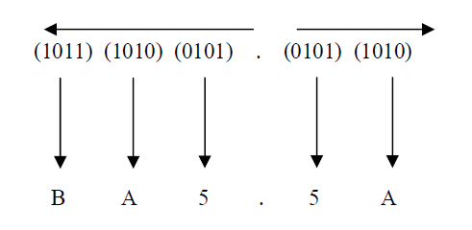

การแปลงเลขฐานสอง เป็นเลขฐานสิบหก
การแปลงเลขระหว่างฐานสอง กับ เลขฐานสิบหก
เลขฐานสอง 4 ตัวเท่ากับเลขฐานสิบหก 1 ตัว ดังนั้นการแปลงเลขฐานสอง
เป็นเลขฐานสิบหก ใช้หลักการเดียวกันกับการแปลงเลขฐานสองเป็นเลขฐานแปด เพียงแต่จัดชุดเลขฐานสอง 4 ตัวแทนเลขฐานสิบหก 1 ตัว เท่านั้น แสดงดังตัวอย่างต่อไปนี้

Slide 9
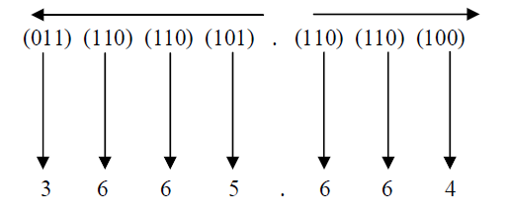

การแปลงเลขฐานสองเป็น เลขฐานแปด
มีหลักการอยู่ว่า เลขฐานสอง 3 ตัวแทนเลขฐานแปด 1 ตัว
ถ้าแปลงเลขฐานสองเป็นเลขฐานแปดที่เป็นจำนวนเต็มให้จัดชุดเลขฐานสองชุดละ 3 ตัวโดยนับจากจุดทศนิยมมาทางซ้ายชุดสุดท้ายถ้าไม่ครบ 3 ตัว ให้ใส่ศูนย์แทนจนครบ 3 ตัว
ถ้าเป็นทศนิยมใช้หลักการเดียวกันแต่ให้จัดชุดโดยนับจากจุดทศนิยมมาทางขวาในทางเขียนให้ตรงตามตำแหน่งของเลขนั้นๆดังแสดงตามตัวอย่างต่อไปนี้

Slide 10
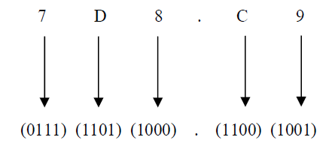

การแปลงเลขฐานสอง เป็นเลขฐานสิบหก
การแปลงเลขฐานสิบหกเป็นเลขฐานสอง

Slide 11
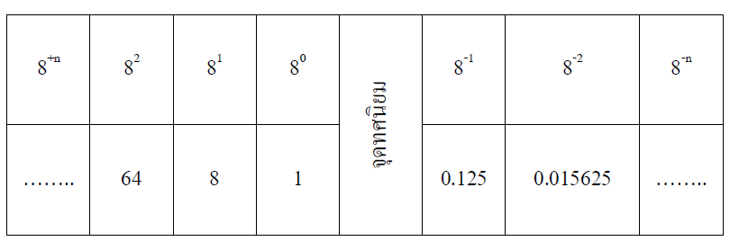

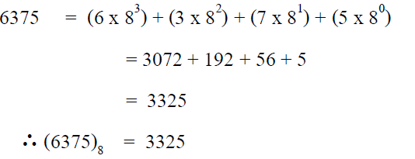
การแปลงเลขฐานสอง เลขฐานแปด และเลขฐานสิบหก เป็นเลขฐานสิบ
การแปลงเลขฐานแปด เป็นเลขฐานสิบ มีวิธีการ
คือ ให้เอาเลขแต่ละตำแหน่งของฐานนั้นคูณด้วยค่าประจำหลักของเลขฐานนั้น แล้วนำค่าที่ได้ทั้งหมดมาบวกรวมกัน นั่นคือ ค่าเลขฐานสิบที่แปลงได้ ดังตัวอย่าง

Slide 12
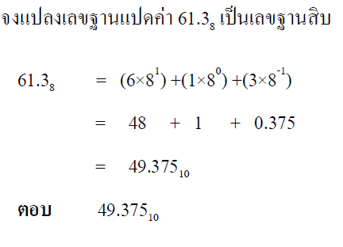
การแปลงเลขฐานสอง เลขฐานแปด และเลขฐานสิบหก เป็นเลขฐานสิบ
การแปลงเลขฐานแปด เป็นเลขฐานสิบ มีวิธีการ
คือ ให้เอาเลขแต่ละตำแหน่งของฐานนั้นคูณด้วยค่าประจำหลักของเลขฐานนั้น แล้วนำค่าที่ได้ทั้งหมดมาบวกรวมกัน นั่นคือ ค่าเลขฐานสิบที่แปลงได้ ดังตัวอย่าง
8 กำลัง -1 = 8/(8*8) = 0.125
= 8/64 = 0.125
(3*0.125= 0.375)
8 กำลัง -2 = 8/(8*8*8)=0.15625
= 8/(512)=0.15625

Slide 13

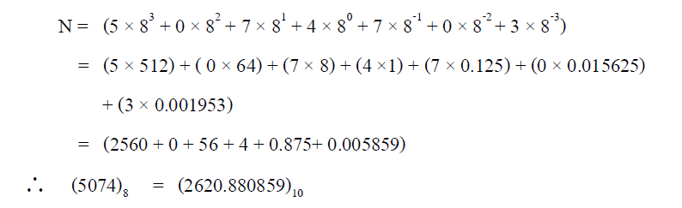
การแปลงเลขฐานสอง เลขฐานแปด และเลขฐานสิบหก เป็นเลขฐานสิบ
การแปลงเลขฐานแปด เป็นเลขฐานสิบ มีวิธีการ
คือ ให้เอาเลขแต่ละตำแหน่งของฐานนั้นคูณด้วยค่าประจำหลักของเลขฐานนั้น แล้วนำค่าที่ได้ทั้งหมดมาบวกรวมกัน นั่นคือ ค่าเลขฐานสิบที่แปลงได้ ดังตัวอย่าง

Slide 14
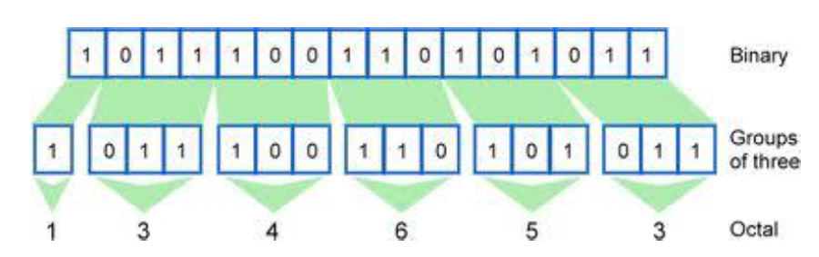
การแปลงเลขฐานแปด เป็นเลขฐานสอง
ใช้หลักการง่ายๆ โดย เลขฐานแปด 1 ตัว สามารถแทนด้วยเลขฐานสอง 3 บิต ดังนั้นการแปลงเลขระหว่างฐานสองและฐานแปด ทำได้โดยการแทนค่าต่าง ๆ ตามตารางดังนี้

Slide 15
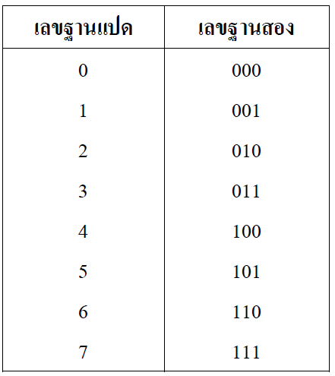


การแปลงเลขฐานแปด เป็นเลขฐานสอง
ใช้หลักการง่ายๆ โดย เลขฐานแปด 1 ตัว สามารถแทนด้วยเลขฐานสอง 3 บิต ดังนั้นการแปลงเลขระหว่างฐานสองและฐานแปด ทำได้โดยการแทนค่าต่าง ๆ ตามตารางดังนี้

Slide 16

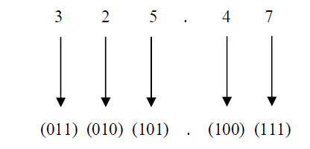

การแปลงเลขฐานแปด เป็นเลขฐานสอง

Slide 17
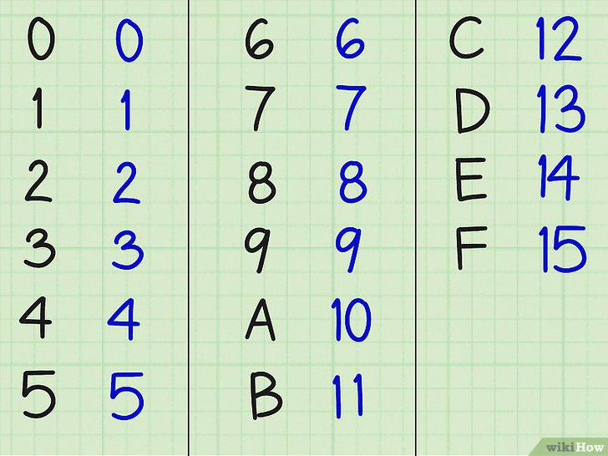
การแปลงเลขฐานแปด เป็นเลขฐานสิบหก
แปลงเป็น.ฐานสองก่อนแล้วเป็นฐานสิบหก
73 ₈
7
3
2²
2¹
2⁰
2²
2¹
2⁰
4 2 1
4 2 1
ฐาน 2
1 1 1
0 1 1
0011
1 011
3
11
73 ₈
=
3B ₁₆
ฐาน 16
3
B
https://www.youtube.com/watch?v=qsG7pwy5q-8

Slide 18

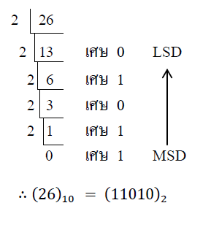
การแปลงเลขฐานสิบ เป็นเลขฐานสอง เลขฐานแปด และเลขฐานสิบหก
การแปลงเลขฐานสิบ เป็นเลขฐานสอง
การแปลงเลขฐานสิบไปเป็นเลขฐานสอง ฐานแปด หรือฐานสิบหกมีวิธีการคือ ถ้าเป็นเลขจำนวนเต็มให้เอาเลขฐานนั้นมาหารเลขฐานสิบที่ต้องการแปลง โดยหารจนกว่าจะหารต่อไปอีกไม่ได้ และเศษที่ได้จากการหารแต่ละครั้งคือค่าที่แปลงเป็นเลขฐานนั้น
ค่าของเศษที่ได้จากการหารครั้งแรกให้เป็นบิตหรือหลักต่ำสุด (LSB) ส่วนเศษที่ได้จากการหารครั้งสุดท้ายให้เป็นบิตหรือหลักสูงสุด (MSB)

Slide 19

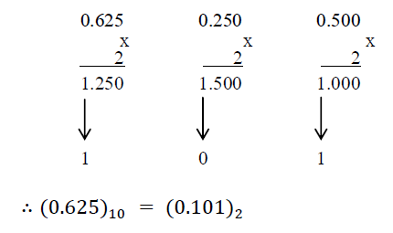
การแปลงเลขฐานสิบ เป็นเลขฐานสอง เลขฐานแปด และเลขฐานสิบหก
การแปลงเลขฐานสิบ เป็นเลขฐานสอง
กรณีค่าของเลขฐานสิบเป็นทศนิยมมีวิธีการคือ ให้เอาเลขฐานนั้นมาคูณเลขฐานสิบ
ที่ต้องการแปลง ผลลัพธ์ของการคูณที่เป็นจำนวนเต็มครั้งแรกให้เป็นคำตอบของบิตหรือหลักสูงสุด (MSB) และผลลัพธ์ของการคูณที่เป็นจำนวนเต็มครั้งสุดท้ายคือค่าบิตหรือหลักต่ำสุด (LSB)
1. 250 นำ 0.250 ไปตั้งx2
1. 500 นำ 0.500 ไปตั้งx2

Slide 20

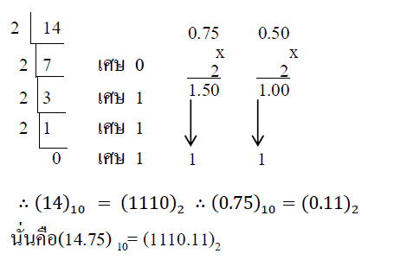
การแปลงเลขฐานสิบ เป็นเลขฐานสอง เลขฐานแปด และเลขฐานสิบหก
การแปลงเลขฐานสิบ เป็นเลขฐานสอง

Slide 21

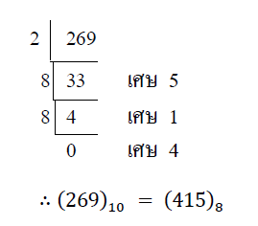
การแปลงเลขฐานสิบ เป็นเลขฐานแปด

Slide 22

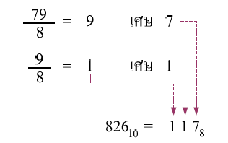

การแปลงเลขฐานสิบ เป็นเลขฐานแปด

Slide 23

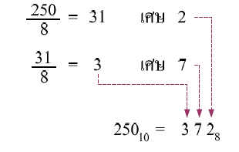
การแปลงเลขฐานสิบ เป็นเลขฐานแปด

Slide 24

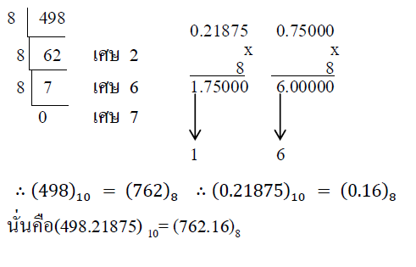
การแปลงเลขฐานสิบ เป็นเลขฐานแปด

Slide 25

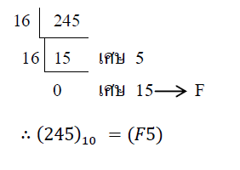
การแปลงเลขฐานสิบ เป็นเลขฐานสิบหก

Slide 26
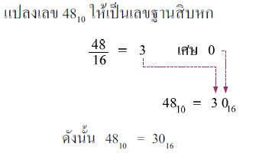
การแปลงเลขฐานสิบ เป็นเลขฐานสิบหก

Slide 27
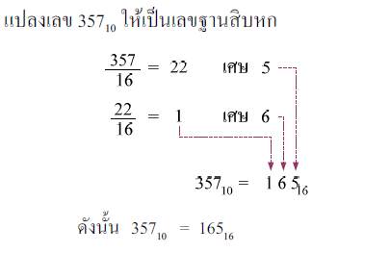
การแปลงเลขฐานสิบ เป็นเลขฐานสิบหก

Slide 28
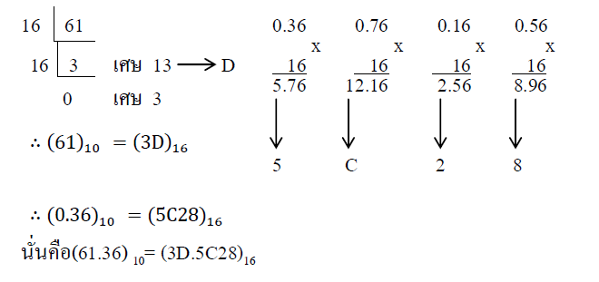
การแปลงเลขฐานสิบ เป็นเลขฐานสิบหก
จงแปลง 61.36 ให้เป็นเลขฐานสิบหก

Slide 29
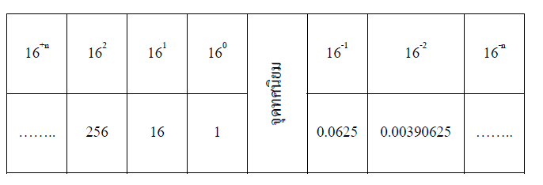

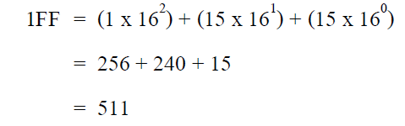

การแปลงเลขฐานสิบหก เป็นเลขฐานสิบ
การแปลงเลขฐานสิบหกให้เป็นเลขฐานสิบ มีลักษณะคล้ายกับการแปลงเลขฐานสองและเลขฐานแปดให้เป็นเลขฐานสิบ แต่แตกต่างกันตรงที่ว่าฐานเป็นเลขสิบหก ดังตัวอย่างต่อไปนี้
ค่าประจำหลักของเลขฐานสิบหก

Slide 30

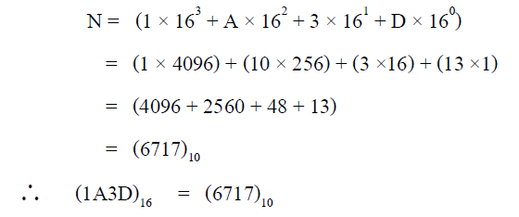
การแปลงเลขฐานสิบหก เป็นเลขฐานสิบ
การแปลง (1A3D)¹⁶ ให้เป็นเลขฐานสิบ

Slide 31

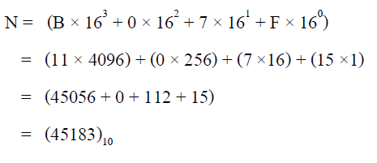
การแปลงเลขฐานสิบหก เป็นเลขฐานสิบ

Slide 32

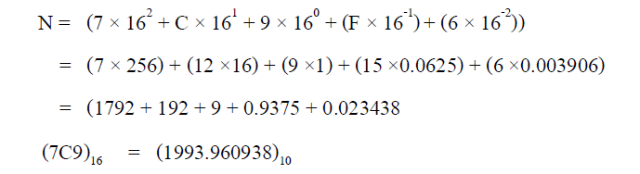
การแปลงเลขฐานสิบหก เป็นเลขฐานสิบ
การแปลงเลขฐานสิบหกที่เป็นทศนิยมให้เป็นเลขฐานสิบ
การแปลงเลขฐานสิบหกที่เป็นทศนิยมให้เป็นเลขฐานสิบ สามารถทำได้ในทำนองเดียวกันกับการแปลงเลขฐานสอง และเลขฐานแปดที่เป็นทศนิยมให้เป็นเลขฐานสิบต่างกันตรงที่ฐานเป็นเลขสิบหกดังตัวอย่างต่อไปนี้
16 กำลัง -1 = 16/(16*16)
= 16/(256)
= 0.0625
16 กำลัง -2 = 16/(16*16*16)
= 16/4096
= 0.003906

Slide 33
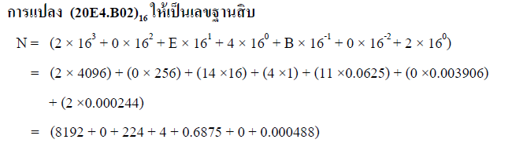

การแปลงเลขฐานสิบหก เป็นเลขฐานสิบ
การแปลงเลขฐานสิบหกที่เป็นทศนิยมให้เป็นเลขฐานสิบ
การแปลงเลขฐานสิบหกที่เป็นทศนิยมให้เป็นเลขฐานสิบ สามารถทำได้ในทำนองเดียวกันกับการแปลงเลขฐานสอง และเลขฐานแปดที่เป็นทศนิยมให้เป็นเลขฐานสิบต่างกันตรงที่ฐานเป็นเลขสิบหกดังตัวอย่างต่อไปนี้

Slide 34
การแปลงเลขฐานสองเป็น เลขฐานแปด
มีหลักการอยู่ว่า เลขฐานสอง 3 ตัวแทนเลขฐานแปด 1 ตัว
ถ้าแปลงเลขฐานสองเป็นเลขฐานแปดที่เป็นจำนวนเต็มให้จัดชุดเลขฐานสองชุดละ 3 ตัวโดยนับจากจุดทศนิยมมาทางซ้ายชุดสุดท้ายถ้าไม่ครบ 3 ตัว ให้ใส่ศูนย์แทนจนครบ 3 ตัว
ถ้าเป็นทศนิยมใช้หลักการเดียวกันแต่ให้จัดชุดโดยนับจากจุดทศนิยมมาทางขวาในทางเขียนให้ตรงตามตำแหน่งของเลขนั้นๆดังแสดงตามตัวอย่างต่อไปนี้

Slide 35
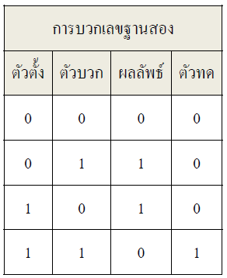
การคำนวณเลขฐานสอง
เนื่องจากเลขฐานสองเป็นพื้นฐานสำคัญของระบบดิจิตอลจึงขอกล่าวถึงวิธีการคำนวณหาค่าการบวก การลบ การคูณ และการหาร เลขฐานสอง ซึ่งมีวิธีการดังต่อไปนี้
การบวกเลขฐานสอง (Binary addition)
การบวกเลขฐานสอง
การบวกและการลบเลขฐานสองมีวิธีการเหมือนกับการบวกลบเลขฐานสิบที่เราคุ้นเคยเพียงต่างกันที่การยืม
เลขฐานสิบค่าของการยืมจะได้ครั้งละสิบ แต่ถ้าเป็น
เลขฐานสองค่าของการยืมก็จะได้ครั้งละสอง ซึ่งมีหลักเกณฑ์สรุปดังตารางดังนี้

Slide 36
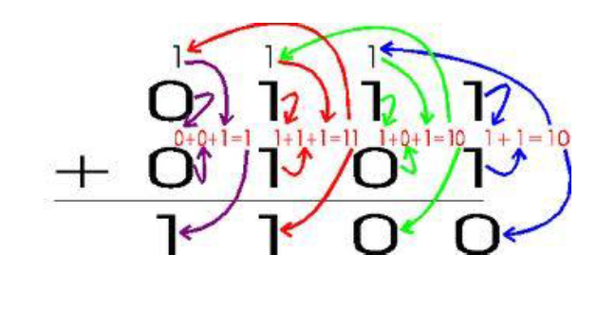
การคำนวณเลขฐานสอง
การบวกเลขฐานสอง 1+1 เท่ากับ 2 ของเลขฐานสิบ
แต่เท่ากับ 10 ของเลขฐานสอง
เราจึงได้ผลลัพธ์เป็น 0 แล้วทด 1 เพื่อนำไปบวกกับหลักถัดไป

Slide 37

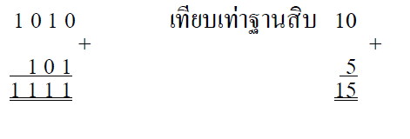
การคำนวณเลขฐานสอง
การบวกเลขฐานสอง (Binary addition)
จงบวกเลขฐานสองต่อไปนี้

Slide 38

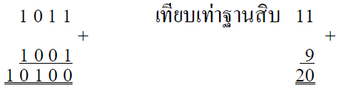

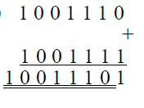
การคำนวณเลขฐานสอง
การบวกเลขฐานสอง (Binary addition)

Slide 39
การคำนวณเลขฐานสอง
ครั้งต่อไป
เช็ดชื่อ

